Slide 1
Miljö- och klimatfrågornas betydelse för kommersiell tvistlösning
ICC Sverige Skiljedomskommittén
Annette Magnusson
29 November 2022

Slide 2
”Arbitration and Climate Change” – vad betyder det?
Processuellt
Materiellt

Slide 3
Tvistens klimatavtryck:
Minska flygandet
Färre hard copies
Fokus grön energi
Flyg
Bundles / utskrifter
Serverkapacitet
Energi faciliteter
1 stor tvist = 20 000 träd
Strategiskt kring val av förfarande
Transparens

Slide 4
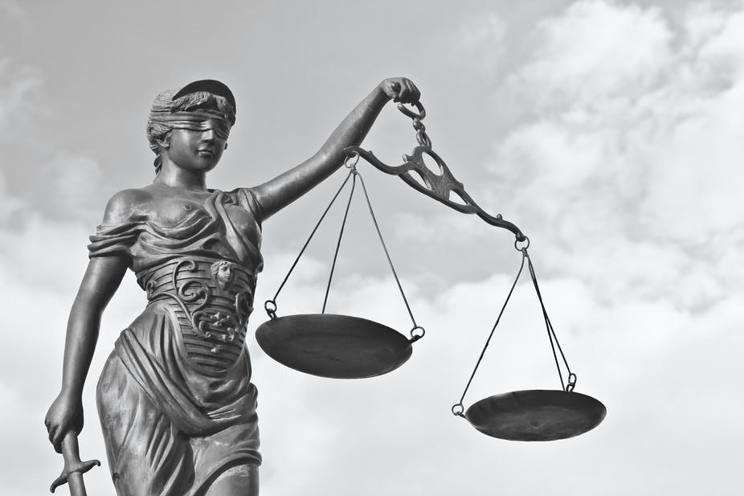
Klimatet i skiljeförfaranden
Kommersiella tvister i klimatomställningens spår
Tvist orsakat av klimatförändring?
Nya bedömningar
Investeringsrätten och klimatet

Slide 5
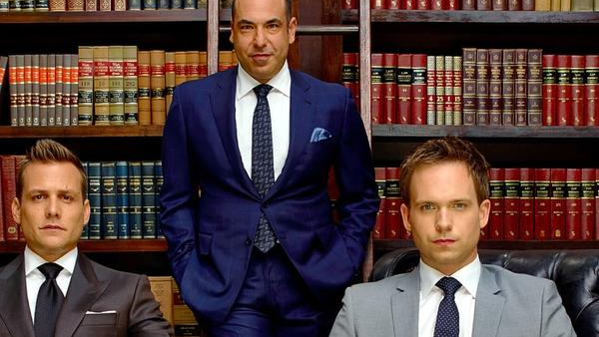
Arbitration and Climate Change
Ny specialistkunskap
(Ännu) större perspektiv
“Vad kan vi göra annorlunda?”

Slide 6
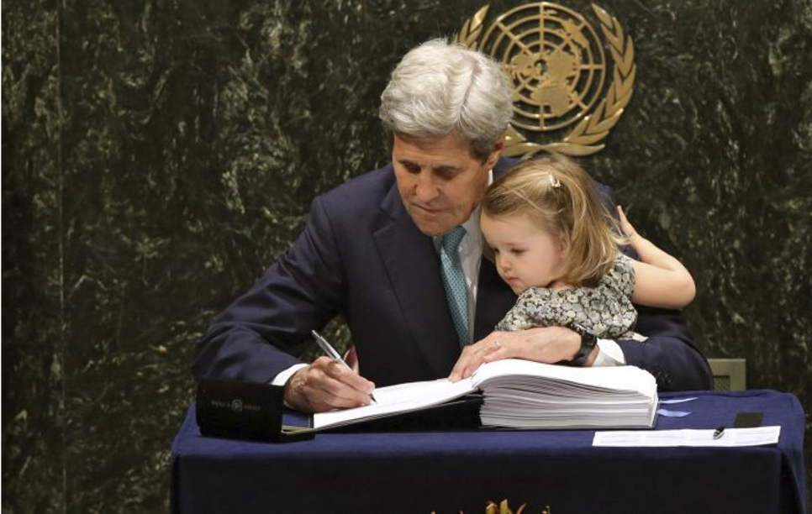
“You are all climate lawyers now, whether you want to be or not. We need your skills, your expertise, and hard work to lay the legal pathways and to expedite our progress.” — John Kerry i sitt tal till medlemmarna i American Bar Association, 2021

Slide 7
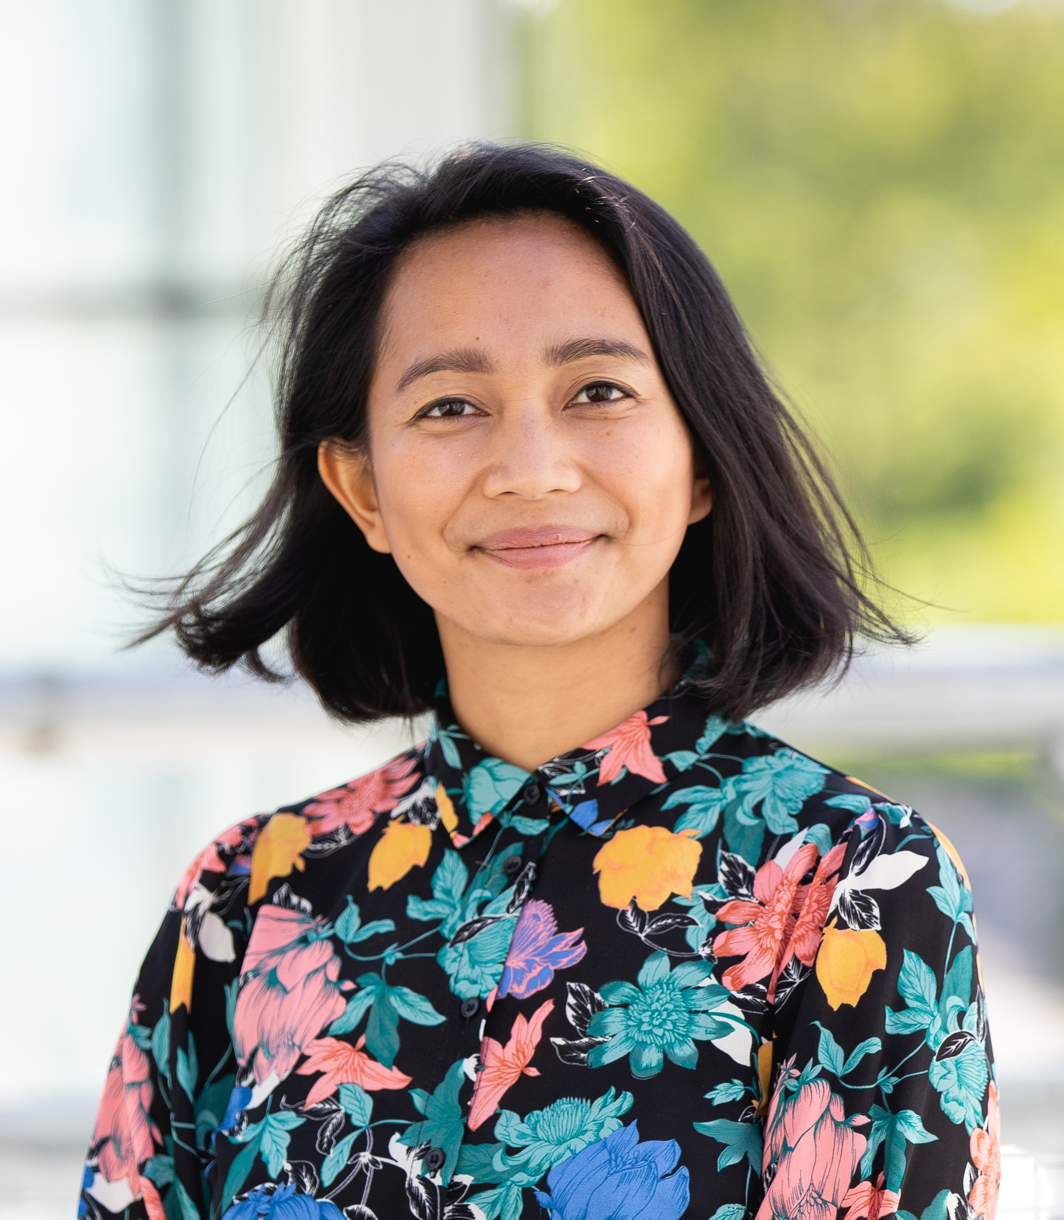
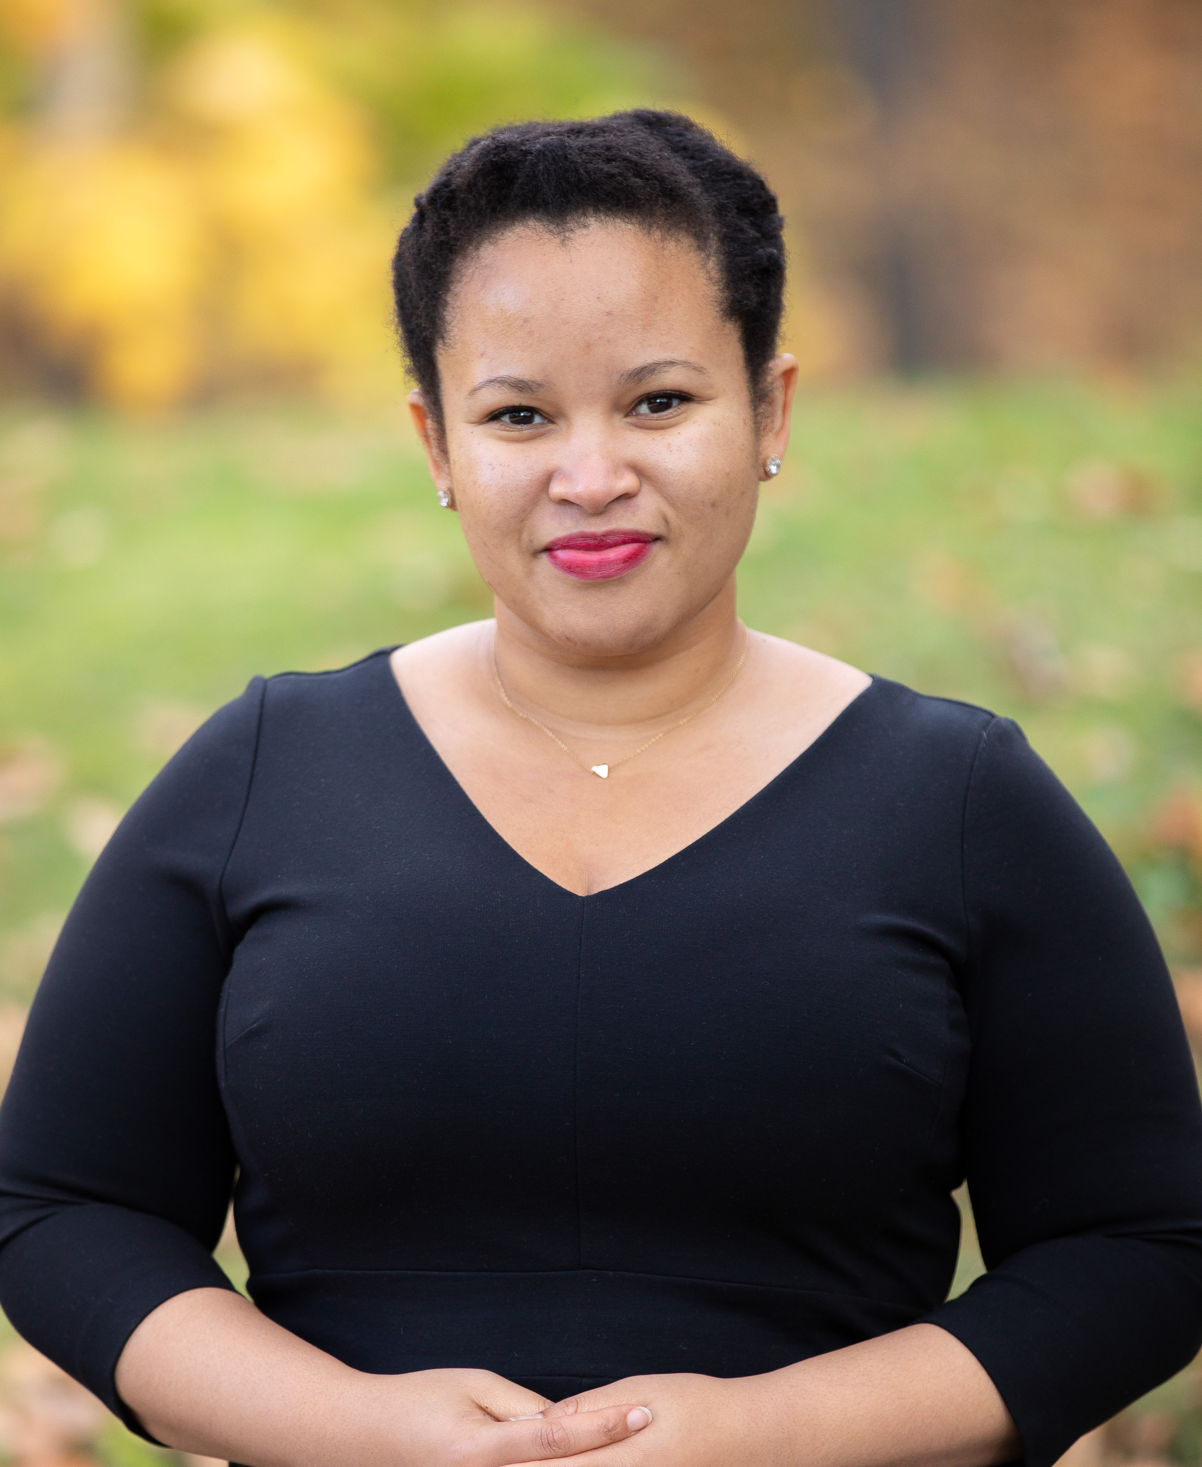
Frågor?
Annette Magnusson
Anja Ipp
Andrina Kjellgren
Jillian Kirn

